Slide 1

每周工作汇报
汇报人：磨东葵
时间：2025.8.12

Slide 2
本周工作内容总结
损失函数
优化器
模型的使用和修改
模型的保存和加载
完整的模型训练套路（CIFAR10数据集）
GPU训练
完整的模型验证(测试，demo)套路
目录

Slide 3
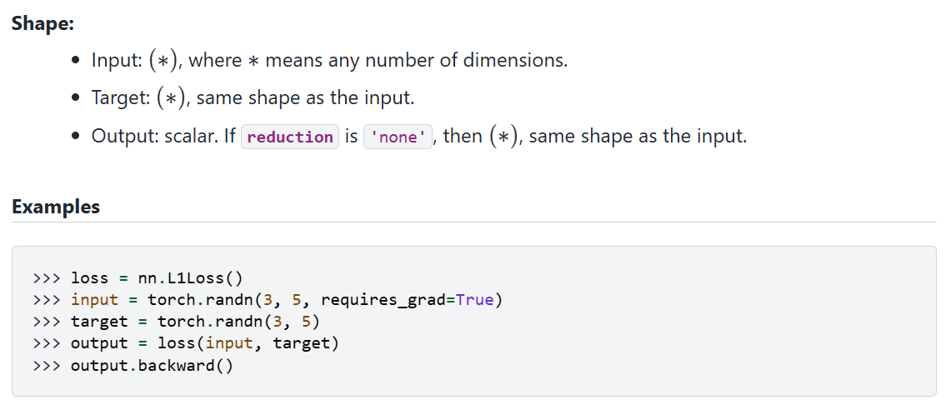
损失函数
损失函数：
1 计算实际输出与目标之间的差距
2 为我们跟新输出提供一定的依据（反向传播, grad）

Slide 4
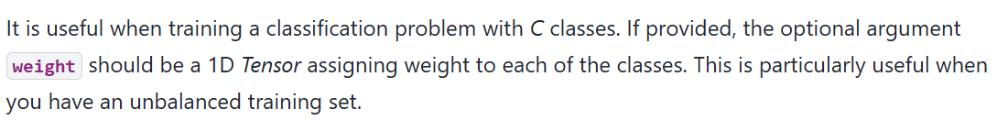
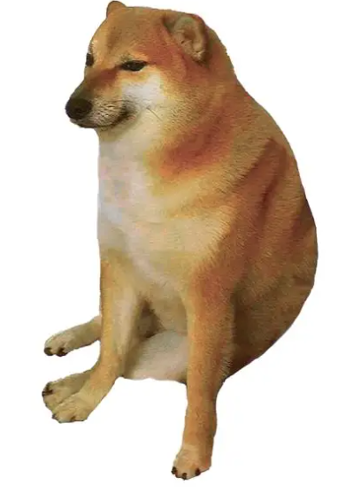
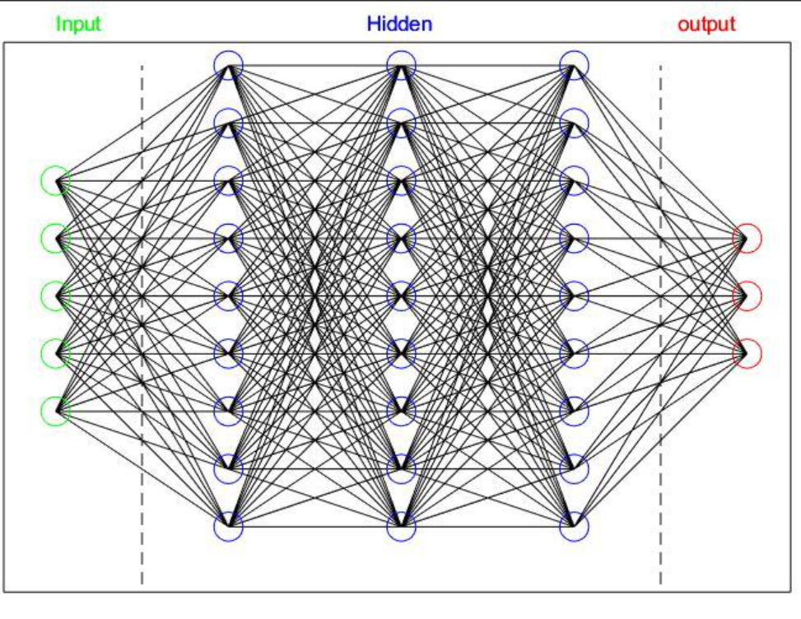

CrossEntropyLoss
input
Deep neural network
output
epoch1
[0.1, 0.2, 0.1]
epoch2
。。。
[0.1, 0.3, 0.2]
epoch N
[0.1, 0.8, 0.3]
Class | Target | Ouput | Loss | Result
Person, dog, cat Idx=[0, 1, 2] | 1 | [0.1, 0.2, 0.1] |  | L = -0.2+log(exp(0.1)+exp(0.2)+ exp(0.1))=1.0331, (w_{yn}=1)

Slide 5
优化器
作用
参数更新：根据梯度（Gradient）
调整模型的权重（Weights）和偏置（Bias），使损失函数逐渐减小。
加速收敛：优化器通过调整学习率、动量（Momentum） 等方式，使模型更快收敛到最优解，避免陷入局部极小值或震荡。
自适应调整：高级优化器（如Adam、RMSprop）能自动调整学习率，适应不同参数的更新幅度，提高训练稳定性

Slide 6
模型的使用和修改
直接使用：加载预训练模型进行推理（model.eval()）。
修改结构：调整输入/输出层、插入新层或提取特征。
训练策略：冻结部分层（用于迁移学习）、分层学习率、逐步解冻。
应用场景：迁移学习（小数据集）、特征提取、模型微调

Slide 7
模型的保存和加载
方式一：保存和加载整个模型
简单直接，保存所有信息（模型结构 + 参数 + 优化器状态等）
文件较大，可能不兼容不同PyTorch版本
方式二：仅保存和加载模型参数（推荐方式） 文件更小，兼容性更好，需保证模型结 构一致

Slide 8
完整的模型训练套路
数据准备
模型构建
训练循环
验证测试
保存最佳模型
推理部署

Slide 9
GPU训练
修改点
网络模型
数据（输入，标注）
损失函数
.cuda()

Slide 10



完整的模型验证(测试，demo)套路
预测：frog、dog？
model
输入:dog

Slide 11
Thank you for your attention !

